Slide 1

Ing. Diego José Reyes/dreyes@senasa.gob.hn

Slide 2
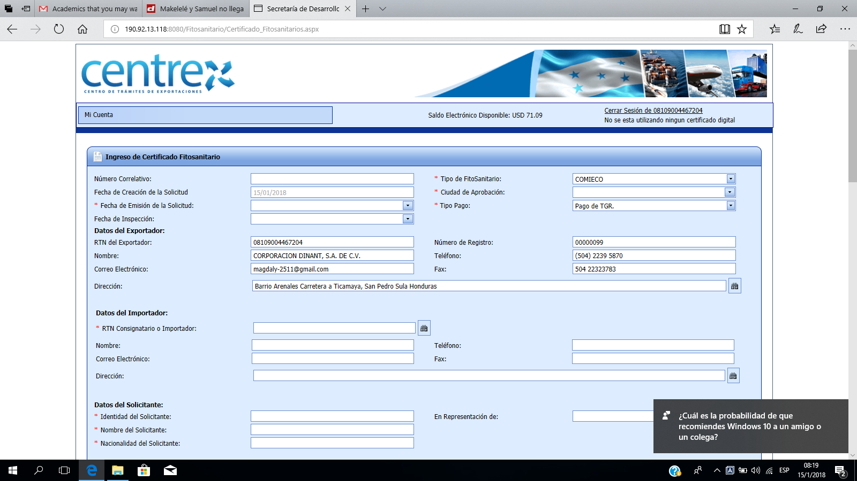

Slide 3
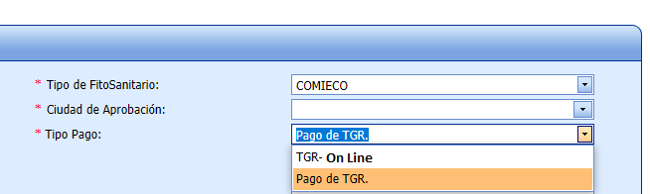

SELECCIONAR TGR-1 En Linea
SE PRESENTARAN DOS OPCIONES:

Slide 4
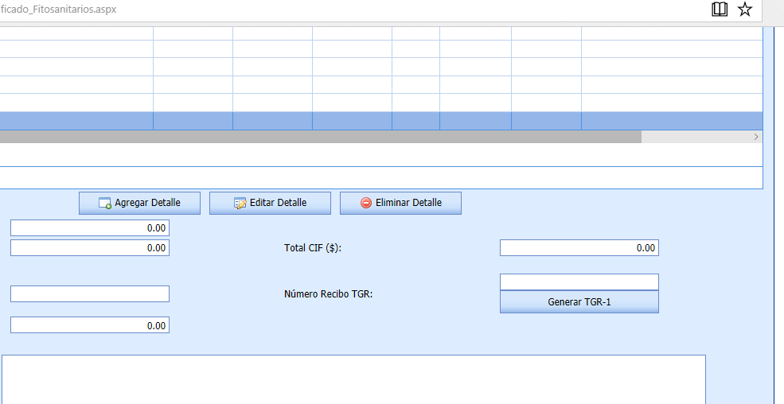

En este caso no será necesario descargar TGR-1 desde los portales de FINANZAS, ni llegar a ventanillas bancarias con las 4 copias respectivas.
15689
Una vez que ha llenado la solicitud con los campos solicitados, procederá a dar click en el boton Generar TGR-1
Y automáticamente el sistema generara un TGR-1

Slide 5
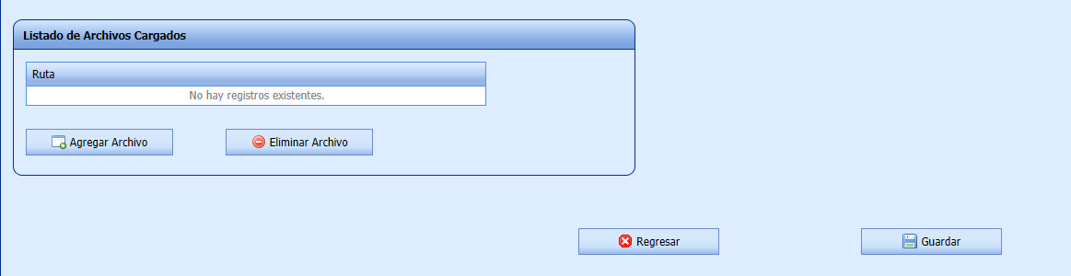
Adjuntar la información requerida para el proceso de solicitud del certificado. En este caso no será necesario adjuntar el TGR-1 por el valor del Certificado según su precio en KG, pero si adjuntar el TGR-1 por Declaración Adicional por Inspección cuando la solicitud de exportación lo requiera
Y finalmente clic en Guardar
Recordar que hasta ahora la Solicitud de Exportación no esta pagada.

Slide 6
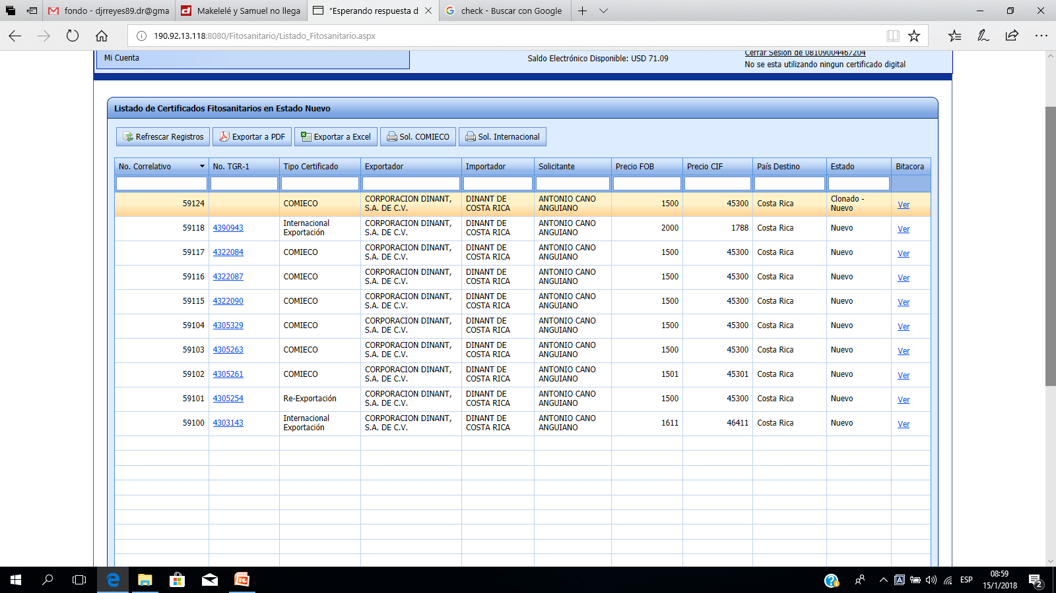
Si damos click en el numero del TGR-1 nos direccionara al TGR-1 generado desde la pagina del sefin de una forma automatica.
Una vez guardada la solicitud, nos genera la bandeja de Certificados Fitos o Zoos en Proceso, en la cual nos muestra el histórico de solicitudes de exportación con su respectivo numero de TGR-1, que en este caso sera el Numero de TGR-1 generado en el SECEH

Slide 7
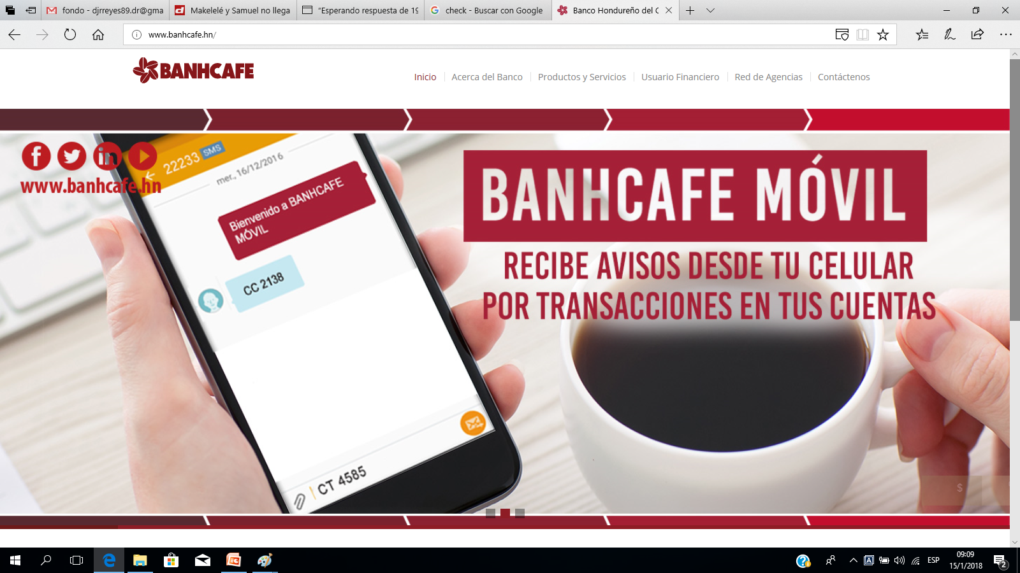


Por ahora entrar a www.banhcafe.hn. Se espera que a la brevedad posible muchos mas bancos de la banca nacional se sumen
Para dicho proceso favor dirigirse a: http://senasa.gob.hn/index.php/sala-de-prensa/comunicados, y proceder a visualizar el Video tutorial de elaboración de pago en línea Através de Bancafe.

Slide 8
Consideraciones:
Este proceso es aplicable para COMIECOS e Internacionales.
Cuando el técnico fito o zoosanitario proceda a aprobar la solicitud envidad, el sistema automáticamente comprobara si el TGR-1 asignado a la solicitud ya fue pagado.
Bajo esta modalidad el Exportador no tendrá que presentarse a ventanilla para entregar la información requerida por una Exportación COMIECO, ya que el Certificado se presentara en las bandejas del exportador para su impresión. Considerar que si la exportación requiere de TGR-1 por declaración adicional por Inspección si tendrá que entregar a las ventanillas del SENASA dicho TGR-1 (Este pago si tendrá que realizarse de manera presencial en el banco de su conveniencia).
Para una exportación internacional, si tendrá que hacer presencia física adjuntado y entregando toda la informacion requerida (Solicitud Timbrada, cuando aplique el caso de TGR-1 de Lps.800.00 por Declaración Adicional por Inspección en estado pagado y original, y demás….). La única excepción es adjuntar el TGR-1 por Certificado de Exportación generado desde el SECEH y pagado a través de la banca ON-LINE del banco actual vigente.
Por los momentos los Certificados COMIECOS que sean pagados de manera ON-LINE con el banco actual vigente, por ahora no presentaran de manera física la solicitud timbrada por el colegio respectivo hasta que los mismos tengan automatizado un proceso automatizado de pago y timbre electrónico.

Slide 9
Ing. Diego José Reyes/dreyes@senasa.gob.hn

